Slide 1
Day 3
I can talk about where I do things and why.

Slide 2
LA CLOCHETTE
I hate to go to school.
She likes to go to the pool.
He is at the junior high.
You are at the park.
I like to read at the library.
She prefers to listen at church.
Do you want to study at home?

Slide 3
au +
à la +
à l’ +
aux +
masculin singulier
feminin singulier
voyelle singulier
pluriel

Slide 4
_____ concert

Slide 5
_____ match

Slide 6
_____ fête (d’anniversaire)

Slide 7
_____ stade

Slide 8
_____ centre commercial

Slide 9
_____ cinéma

Slide 10
_____ parc

Slide 11
_____ restaurant / _____ fast-food

Slide 12
_____ école (maternelle)

Slide 13
_____ collège / _____ lycée

Slide 14
_____ plage / _____ piscine

Slide 15
_____ église

Slide 16
_____ quartier

Slide 17
_____ café

Slide 18
_____ bibliothèque

Slide 19
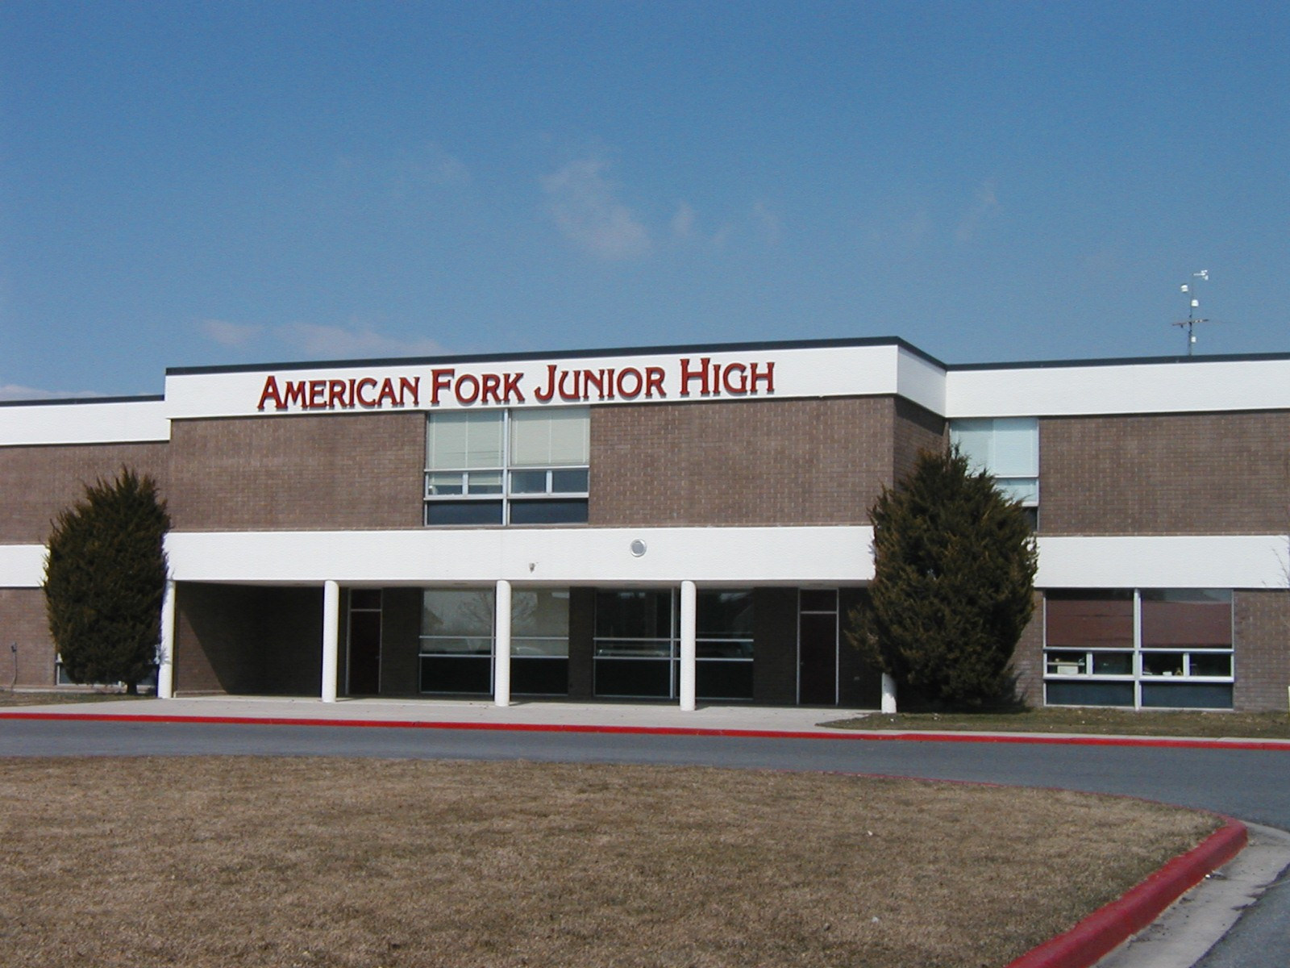
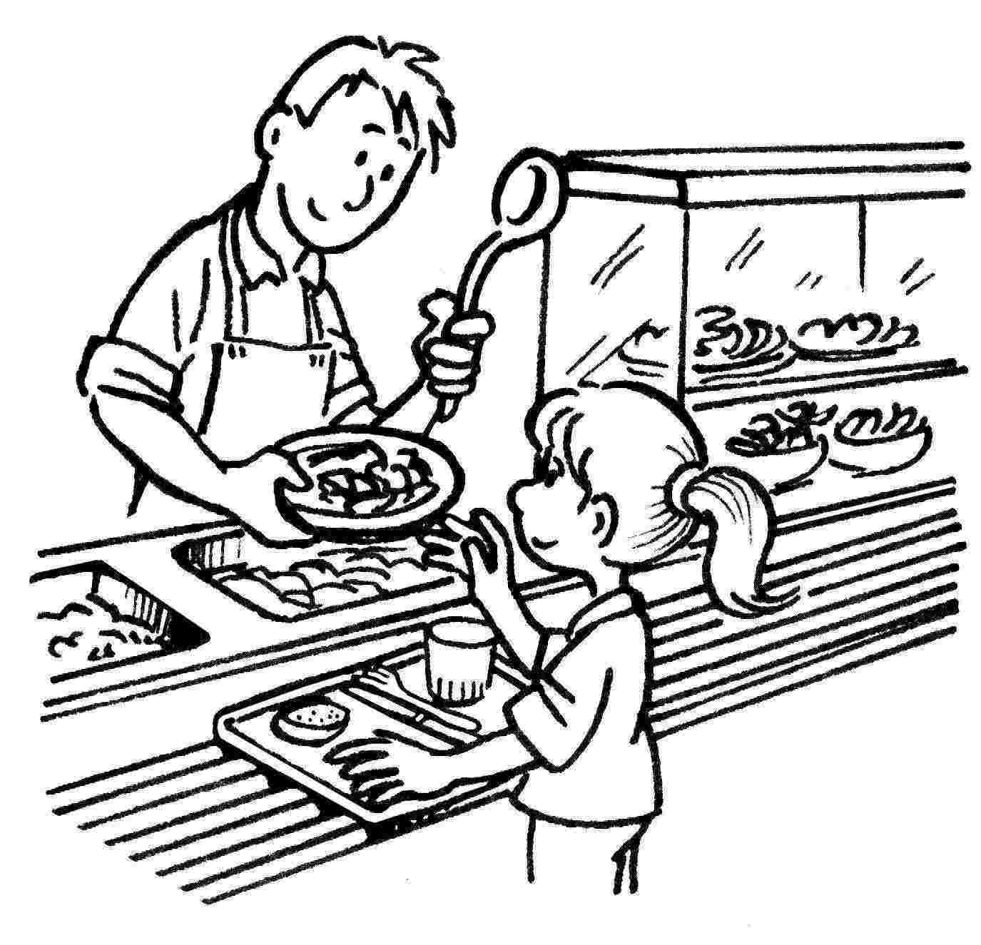
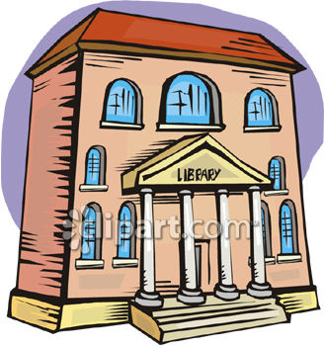
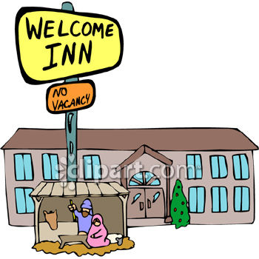
Où veux-tu aller?
Je veux aller…
au collège
au cinéma
à la
bibliothèque
à la
cantine
à l’église
à l’hôtel

Slide 20
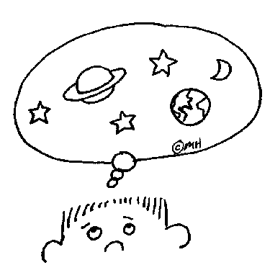
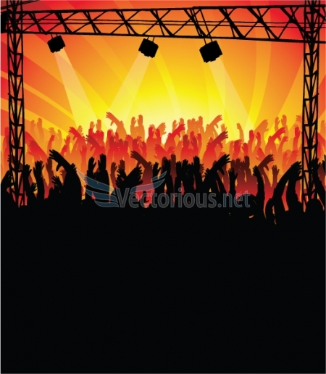
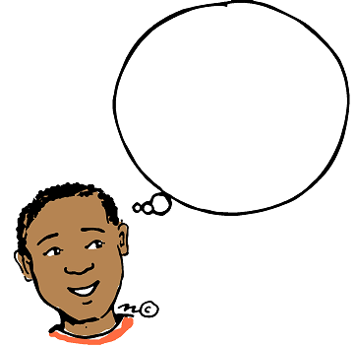
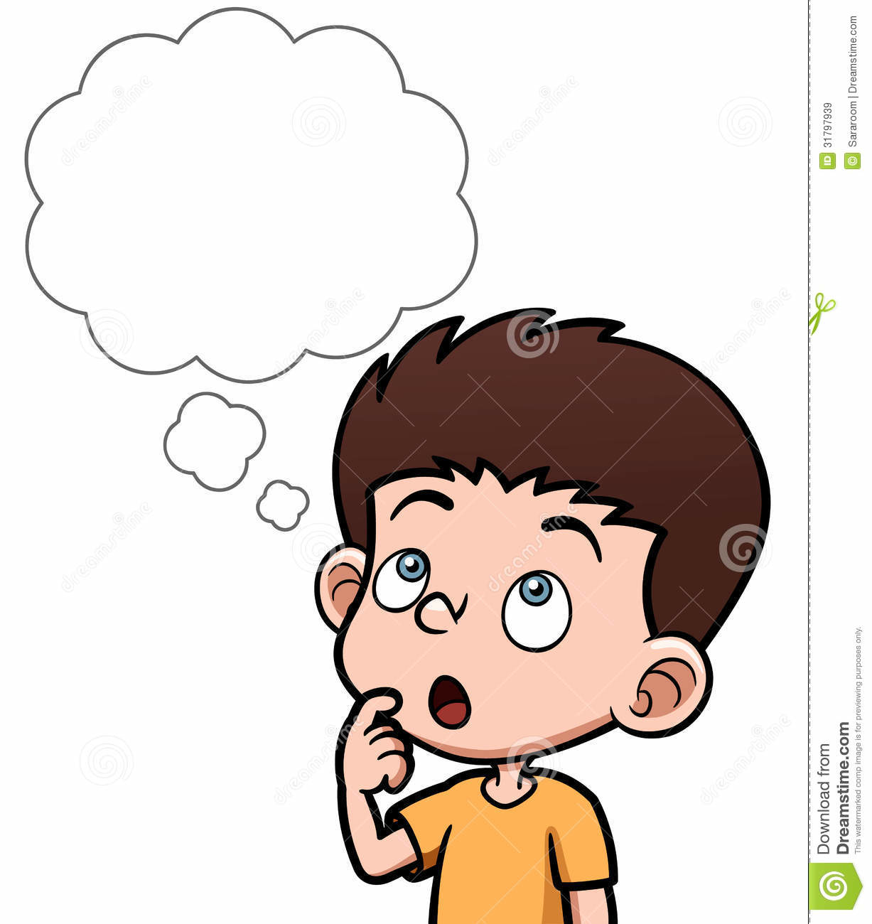
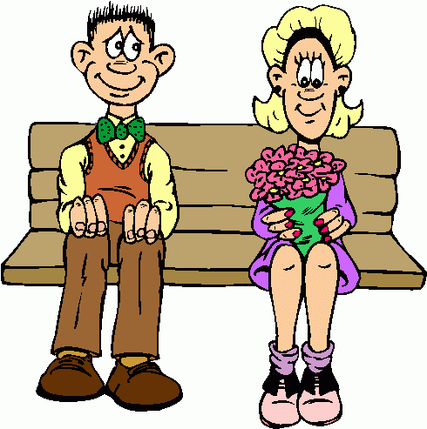
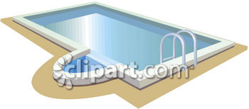
Où veut-il aller?
Il veut aller…
à la bibliothèque
au concert
à la plage
au rendez-vous

Slide 21
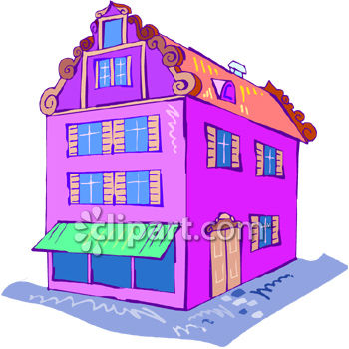
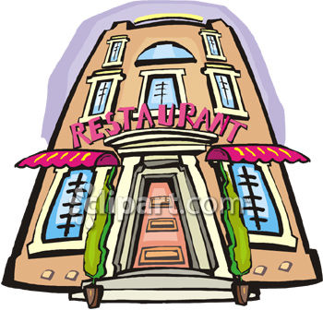
Où veut-elle aller?
Elle veut aller…
au magasin
à l’université
au restaurant
à l’hôtel

Slide 22
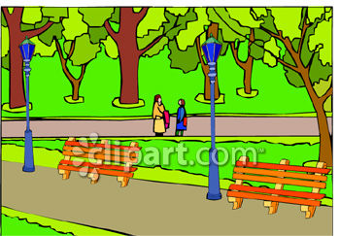
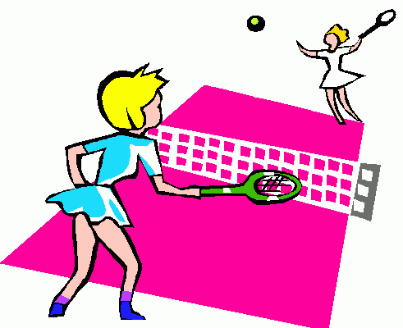
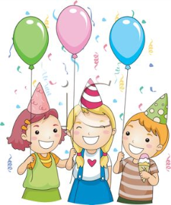
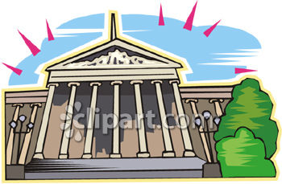
Qu’est-ce que tu préfères faire au / à la / à l’ …?

Slide 23
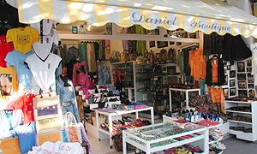
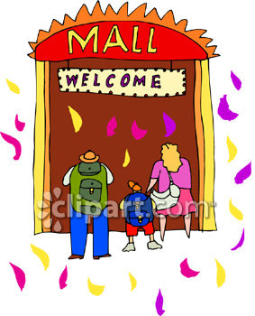
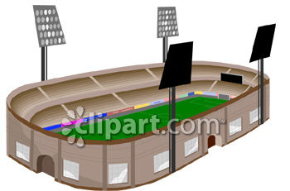
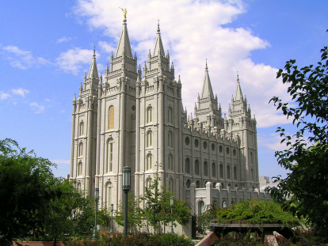
Qu’est-ce que tu préfères faire au / à la / à l’ …?

Slide 24
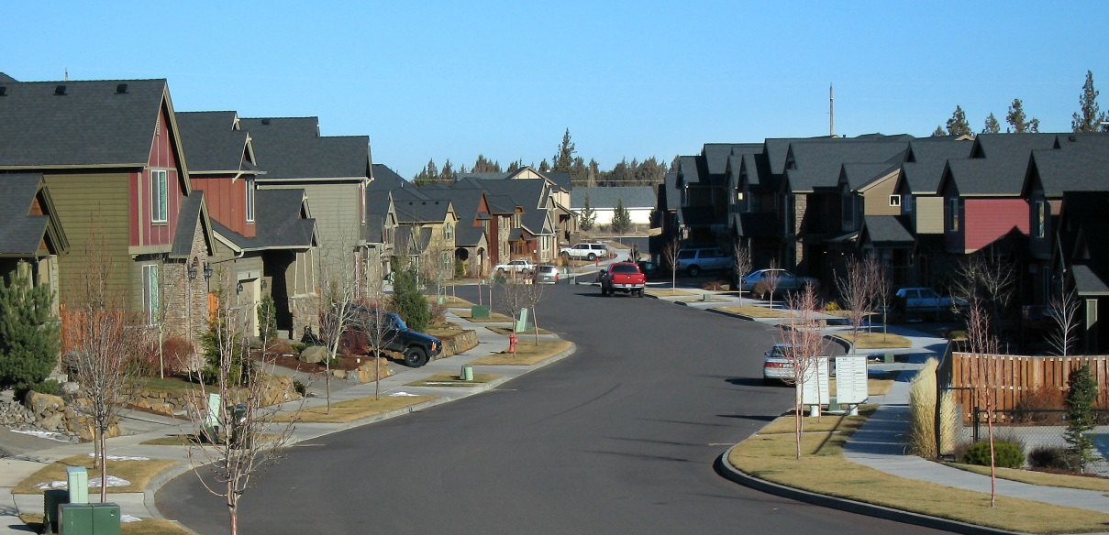
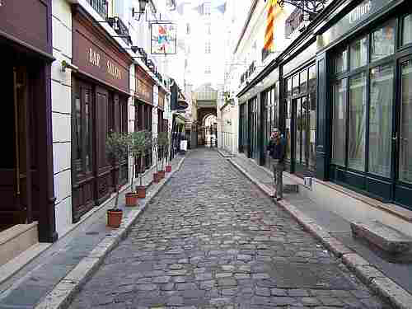
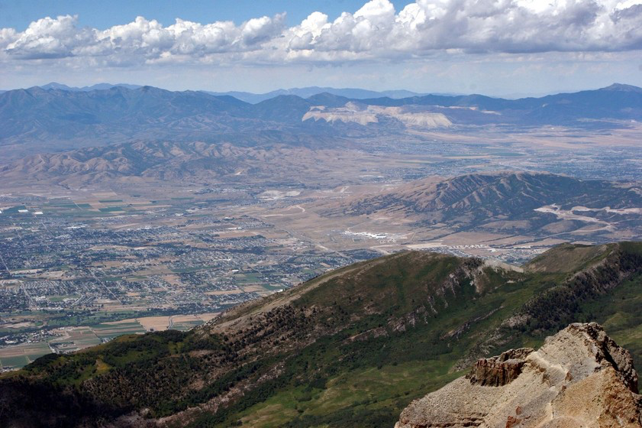
ta rue
ton quartier
Qu’est-ce qu’il y a
dans…
ta ville

Slide 25
Répondez avec un partenaire:
Qu’est-ce qu’iI y a dans ta rue?
Dans ma rue, il y a un/une _____
J’aime _____ au / à la / à l’_____
Dans ma rue, il n’y a pas de _____

Slide 26
Qu’est-ce qu’iI y a dans ton quartier?
Dans mon quartier, il y a un/u _____
J’aime _____ au / à la / à l’_____
Dans mon quartier, il n’y a pas _____

Slide 27
Qu’est-ce qu’iI y a dans ta ville?
Dans ma ville, il y a un/une _____
J’aime _____ au / à la / à l’_____
Dans ma ville, il n’y a pas ______

Slide 28
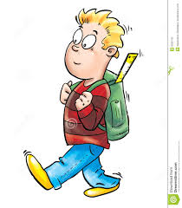
Où aimes-tu aller…?
POURQUOI?

Slide 29
Où aimes-tu aller…?
J’aime aller au concert
POURQUOI?
J’aime aller au concert pour écouter Tswizzle
J’aime aller au concert parce que
je suis dynamique

Slide 30
Où aimes-tu aller…?
J’aime aller à l’hôtel
POURQUOI?
J’aime aller à l’hôtel pour dormir.
J’aime aller à l’hôtel parce que je suis fatigué

Slide 31
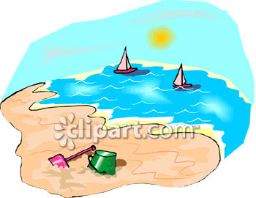
Où aimes-tu aller…?
J’aime aller à la plage
POURQUOI?
J’aime aller à la plage pour nager
J’aime aller à la plage parce que je suis riche

Slide 32
Où aimes-tu aller…?
J’aime aller au stade
POURQUOI?
J’aime aller au stade pour jouer un match
J’aime aller au stade parce que je suis sportif

Slide 33
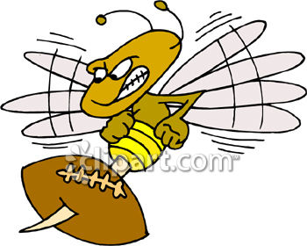
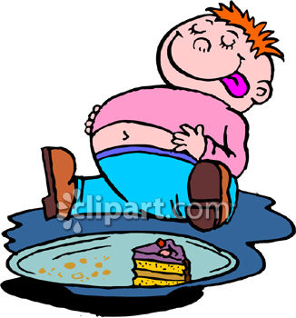
Pourquoi est-ce qu’il aime aller au match?
Il aime aller au match pour jouer
Il aime aller au match parce qu’il
est sportif
Pourquoi est-ce qu’il aime aller au café?
Il aime aller au café pour manger
Il aime aller au café parce qu’il
aime manger

Slide 34
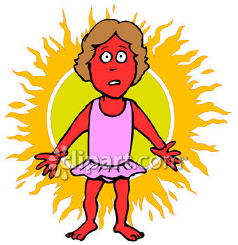
Pourquoi est-ce qu’elle aime aller à la plage?
Elle aime aller à la plage pour…
Elle aime aller à la plage
parce qu’elle…
Pourquoi est-ce qu’il aime aller à la
bibliothèque?
Il aime aller à la bibliothèque pour…
Il aime aller à la bibliothèque
parce qu’il…

Slide 35
Où aimes-tu aller…?
POURQUOI?

Slide 36
Où aimes-tu aller…?
POURQUOI?

Slide 37
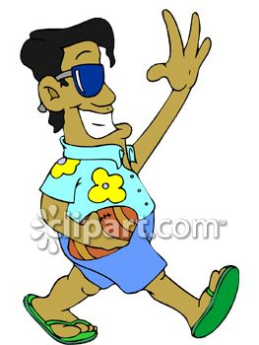
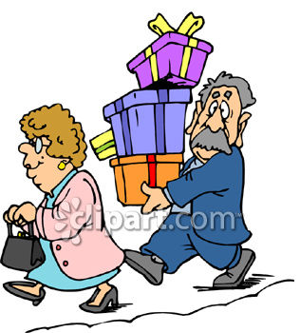
Pourquoi est-ce qu’il aime aller au parc?
Il aime aller au parc pour…
Il aime aller au parc parce qu’il…
Pourquoi est-ce qu’il aime aller
au centre commercial?
Il aime aller au centre commercial pour…
Il aime aller au centre commercial parce qu’il…

Slide 38
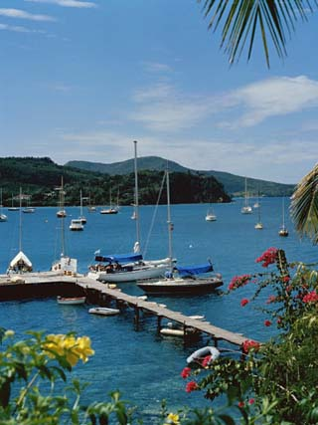
La Martinique

Slide 39
Quelle est ton adresse?
J’habite…
32, avenue Racine
14, rue LaFayette
197, boulevard Wilson

Slide 40
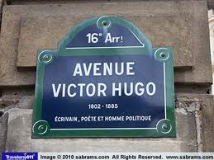
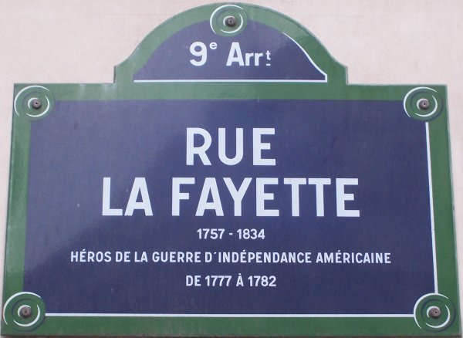
Cultural Note:
En France, les rues ont très souvent les noms célèbres, en particulier écrivains, artistes et personnalités politiques:
Victor Hugo etait un très grand poète. Il a aussi écrit
Les Misérables qui a inspiré une comédie musicale
moderne.
La Fayette est un aristocrate français. Ami de Georges Washington, il a joué un rôle important pendant la Révolution américaine.
Comment s’appellent les rues aux États Unis?
Notes:
Activity?

Slide 41
Notes:
Ask questions for comprehension

Slide 42
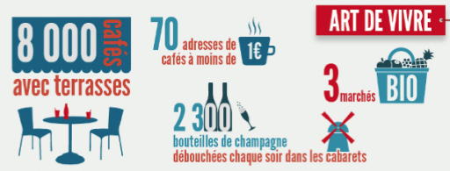
Notes:
Activity?

Slide 43
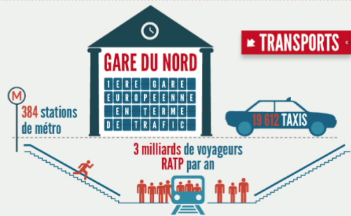
Notes:
Activity?

